Slide 1
Заседание общественной комиссии
по реализации муниципальной программы
«Формирование современной городской среды
на территории Каменск-Уральского городского округа
на 2017-2030 годы»
под председательством
Первого заместителя главы Администрации городского округа
Горенкова Владимира Владимировича
25 февраля 2025 г.

Slide 2
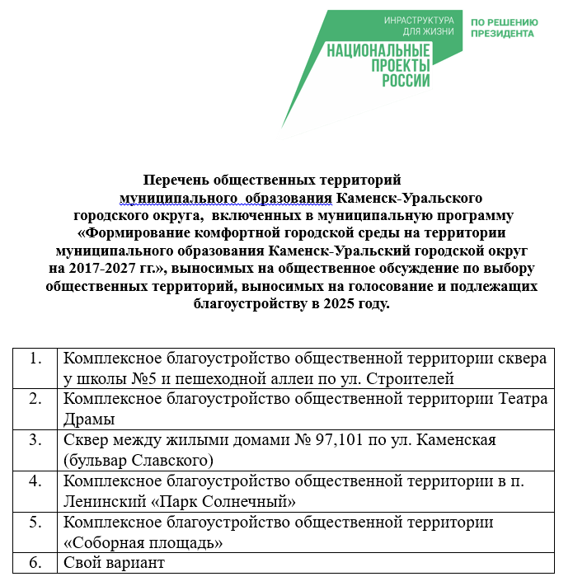
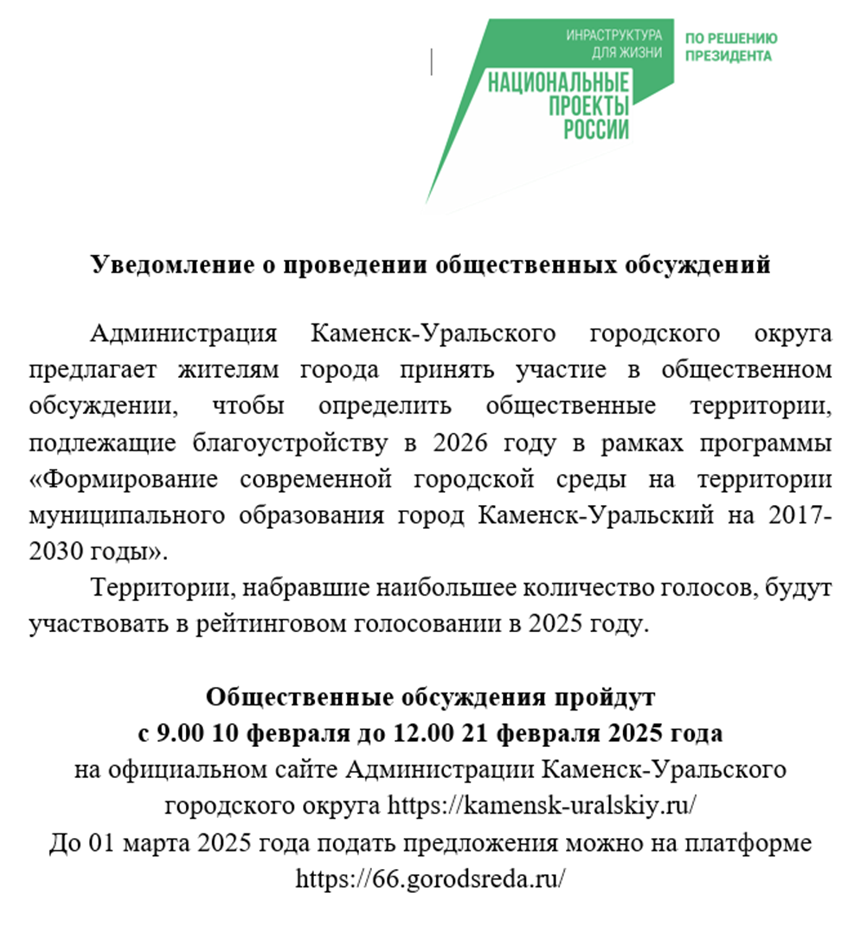

Slide 3
Итоги проведения общественных обсуждений по выбору общественных территорий для включения в бюллетень при проведении онлайн голосования в 2025 году, проводимое в период с 10.02.2025 по 21.02.2025 года на территории муниципального образования Каменск-Уральский городской округ
ВСЕГО приняло участие 519 жителей города
1. | Благоустройство общественной территории «Соборная площадь» | 155
2. | Благоустройство общественной территории в п. Ленинский «Парк Солнечный» | 154
3. | Благоустройство общественной территории пешеходной аллеи по ул. Строителей и сквера возле школы № 5 | 106
4. | Благоустройство общественной территории Театра Драмы | 104
5. | Благоустройство сквера между жилыми домами № 97, 101 по ул. Каменская (бульвар Славского) | 47
145 жителей предложили включить в перечень для голосования новую территорию –
«Берег чемпионов» (территория берега реки Исеть от пешеходного моста до лодочной станции «Салют»)

Slide 4
Предложения граждан
1. | Сквер у дома по ул. Алюминиевая 84,86 (бывший "Орион") | 5
2. | Улица Прокопьева у дома 6 напротив магазина Магнит: поставить скамейки, дорожки, освещение | 4
3. | Детская площадка на пересечении улиц Машинистов и Новая, п. Хозспособ | 2
4. | Зона вдоль железной дороги от СК «Салют» до стадиона «Энергетик» | 1
5. | Бульвар Комсомольский рядом со школой 34 (от ул. Каменская до ул. Октябрьская) | 1
6. | Территория вокруг Детского Культурного Центра парк за зданием и площадь перед главным фасадом | 1
7. | Территория около ДК УАЗа | 1
8. | Проезд между домами ул. Октябрьская 30 и ул. Строителей 23 | 1
9. | Территория в границах квартала Алюминиевая – Строителей – Исетская - Октябрьская. | 1
10. | Сквер в районе коттеджного поселка «Синара» | 1
11. | Сквер между детскими садами № № 78 и 79 по ул. Каменская | 1
12. | Территория у так называемого "Торговый центр" по ул. Каменская-Челябинская. Там такой бардак и разруха да ещё в центре Красногорского района это надо видеть. Бардак привносит уличная торговля. | 1
13. | Улица Челябинская от ул. Октябрьской до ул. Каменской и от ул. Каменской до ул. Алюминиевая | 1
14. | Аллея за торговым центром "Октябрьский" | 1
15. | Майская поляна | 1
16. | Территория пруда "7 ключей" (за ул. Кунавина) | 1
17. | Территория возле памятника Ленину | 1
18. | Территория возле памятника «Пушка» | 1
19. | Неиндентифицированные территории | 10

Slide 5
Реализация мероприятий муниципальной программы
«Формирование современной городской среды
на территории Каменск-Уральского городского округа
на 2017-2030 годы» в 2025 году
Объекты благоустройства:
Благоустройство общественной территории «Аллея Славы»
Благоустройство дворовой территории МКД № 66 по проспекту Победы, № 36, 38, 40 по ул. Карла Маркса
В 2025году предусмотрено финансирование в сумме 90,24 млн. рублей, из них:
71,43 млн. рублей на общественные территории (50,00 млн. руб.-областной бюджет; 21,43 млн.руб.-местный бюджет;
18,81 млн. рублей на дворовые территории (10,54 млн. руб.-областной бюджет; 4,52 млн.руб.-местный бюджет;
3,76 млн.руб.-средства собственников)

Slide 6
Благодарю за внимание!

